Slide 1
9.3 Упрощение уравнений кривых 2-го порядка
9.3.1. Постановка задачи
Дано: общее уравнение кривой второго порядка:
a₁₁x² + 2a₁₂xy + a₂₂y² + 2b₁x + 2b₂y + c = 0
квадратичная форма F(x, y)
линейная часть L(x, y)
свободный член
Привести уравнение к каноническому виду. Для этого нужно:
1. Привести кв. форму к каноническому
виду, т.е. избавиться от члена xy.
Достигается поворотом осей
координат к главным
направлениям кв. формы.
y”
x”
y
y’
φ
O”
x’
2. Избавиться от линейной части.
Достигается параллельным
переносом осей координат.
φ
x
O

Slide 2
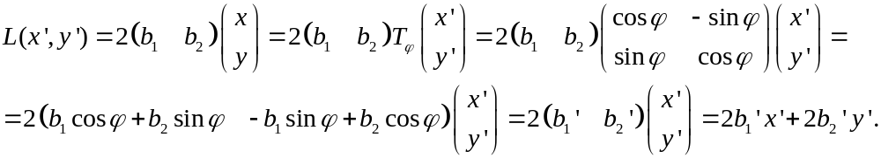
9.3.2. Поворот осей координат к главным направлениям
Общее уравнение кривой 2-го порядка: F(x, y) + L(x, y) + c = 0.
Пусть T_{φ} - матрица поворота к гл. направлениям кв. формы.
После поворота уравнение примет вид: F(x’, y’) + L(x’, y’) + c = 0.
При этом, F примет канонический вид: F(x’, y’) = λ₁x’² + λ₂y’²,
а линейная часть преобразуется по формуле:
Т.о., в повернутой системе координат уравнение приобретает вид:
λ₁x’² + λ₂y’² + 2b₁’x’ + 2b₂’y’ + c = 0

Slide 3
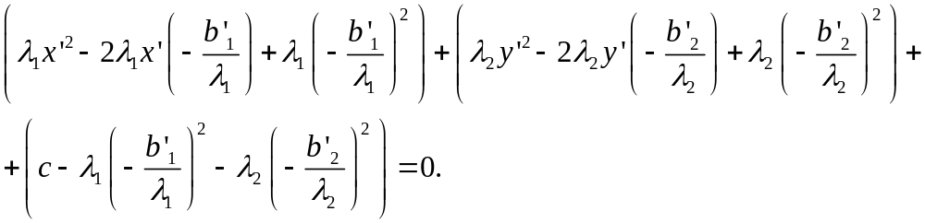
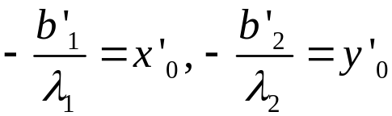

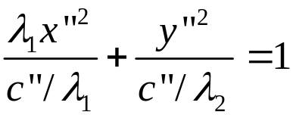

9.3.3. Параллельный перенос осей координат
Осталось избавиться от линейной части:
λ₁x’² + λ₂y’² + 2b₁’x’ + 2b₂’y’ + c = 0
Достигается параллельным переносом системы координат.
Для этого группируем переменные и выделяем полные квадраты:
Обозначим:
Обозначим:
Тогда:
или

Slide 4



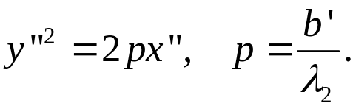

Аналогично для параболы. Пусть λ₁ = 0. Тогда:
Выделяем полный квадрат y’ и приводим уравнение к виду:
Обозначим:
Тогда:
или

Slide 5
9.3.4. Схема упрощения кривой 2-го порядка
Алгоритм приведения кривой 2-го порядка к каноническому виду.
1. Находим λ₁, λ₂, r₁, r₂, T_{φ}.
2. Поворачиваем систему координат:
а) приводим кв. форму к каноническому виду:
F(x, y) = λ₁x’² + λ₂y’².
б) преобразуем линейную часть с помощью T_{φ}.
3. Делаем параллельный перенос системы координат.

Slide 6
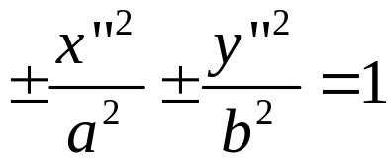



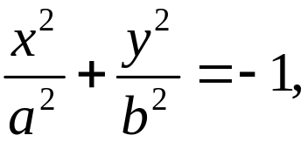

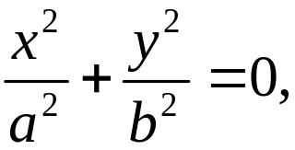

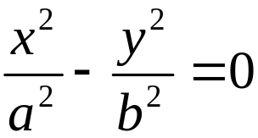

9.3.5. Результат упрощения
Уравнение приводится к одному из канонических видов:
а) для центральной кривой:
или
б) для нецентральной кривой:
или
Возможные частные случаи:
1) мнимый эллипс/окружность:
2) вырожденный эллипс/окружность:
3) вырожденная гипербола:
4) вырожденная парабола:

Slide 7
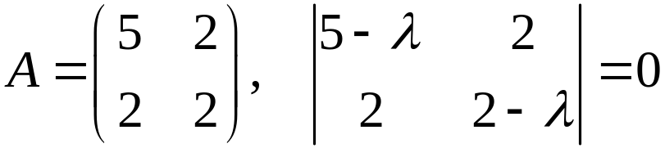


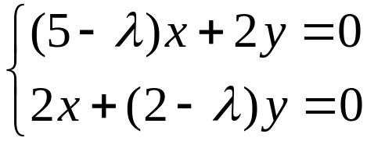
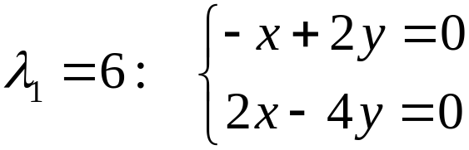
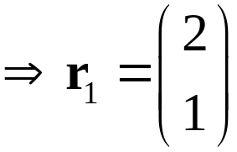
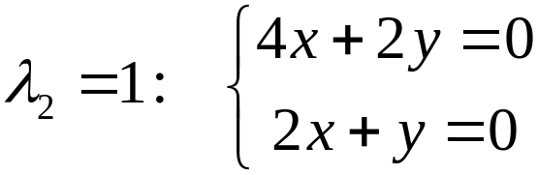
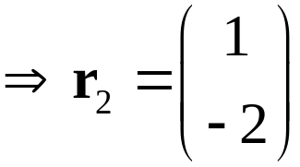
Пример:
Дано: уравнение кривой 5x² + 4xy + 2y² - 18 = 0.
Привести к каноническому виду и найти угол поворота.
Выделяем квадратичную форму: F(x, y) = 5x² + 4xy + 2y².
Составляем матрицу и
характеристическое уравнение:
Решаем харак-ое уравнение:
Составляем систему для
нахождения собственных векторов:
Выбираем y₁ = 1,
находим x₁ = 2
Проверяем:
r₁∙r₂ =
= 2∙1+1∙(-2) =
= 0
Выбираем x₂ = 1,
находим y₂ = -2

Slide 8
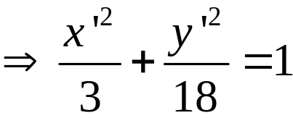
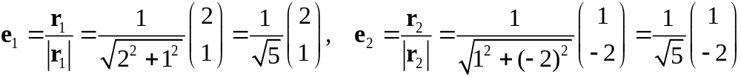
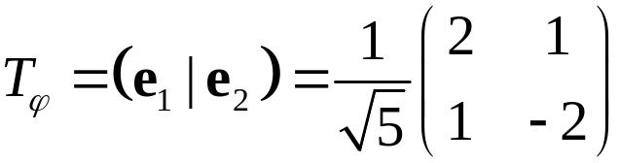
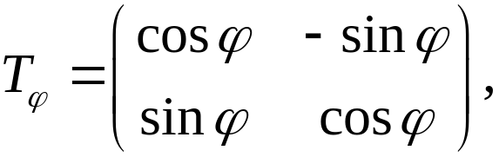
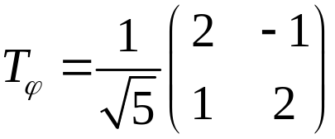
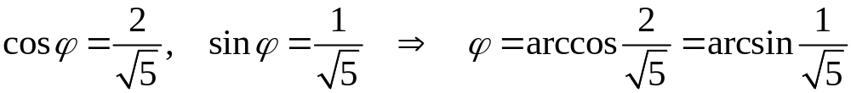
Записываем уравнение кривой в повернутых координатах:
λ₁x’² + λ₂y’² - 18 = 0
=> 6x’² + y’² = 18
Нормируем собственные векторы:
Собираем их в матрицу поворота:
Учитывая, что
поменяем направление второго вектора:
Тогда:

Slide 9
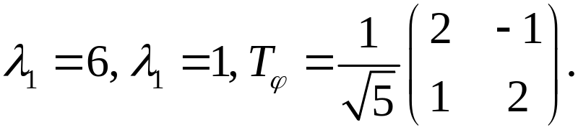

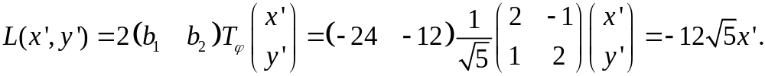





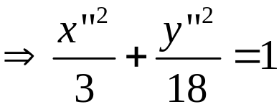

Ещё пример:
Усложним уравнение из предыдущего примера:
5x² + 4xy + 2y² - 24x - 12y - 18 = 0
Задача - та же: привести к каноническому виду.
Из предыдущего примера:
Кв. форма:
Лин. форма:
Тогда уравнение принимает вид:
Выделяем полные квадраты:
Вводим:
Тогда:

Slide 10


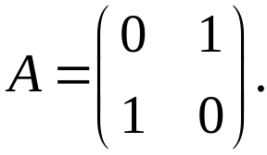
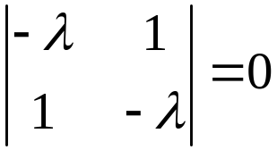
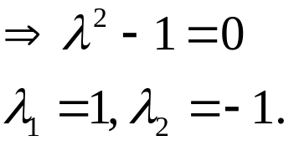
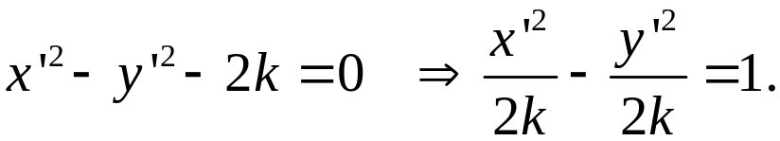
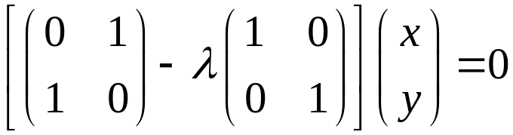
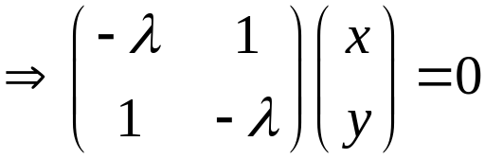
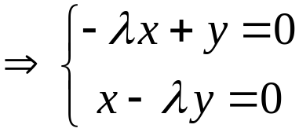
Ещё пример:
y
Дано: уравнение кривой xy = k, k > 0.
Найти: канонический вид и угол поворота.
x
Переписываем уравнение в общем виде:
Матрица кв. формы:
Характеристическое уравнение:
Получаем кв. форму в каноническом виде:
Ищем собственные векторы:

Slide 11

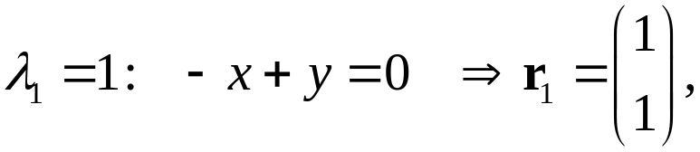
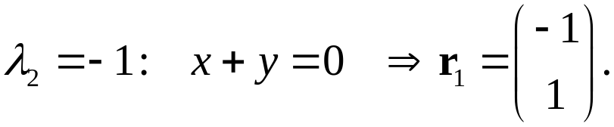
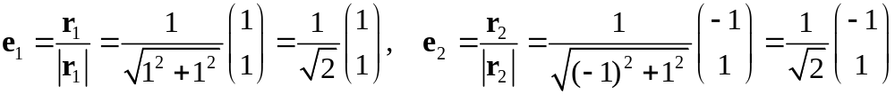
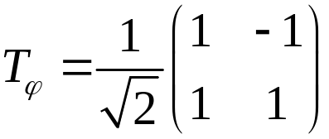
При данных λ₁ и λ₂ уравнения будут линейно зависимыми,
достаточно выбрать одно из них:
Нормируем собственные векторы:
Матрица поворота:

Slide 12
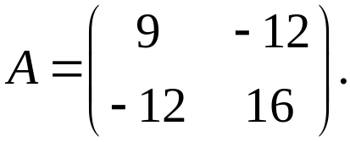
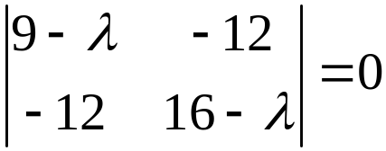
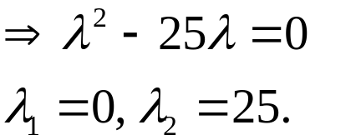


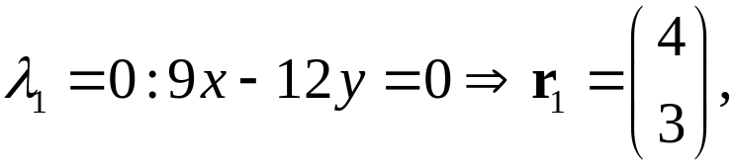
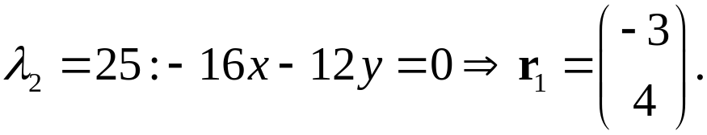
Ещё пример:
Дано: общее уравнение кривой:
9x² - 24xy + 16y² - 20x + 110y - 50 = 0
Найти: канонический вид, угол поворота и величину сдвига коор-т.
Матрица кв. формы:
Характеристическое уравнение:
Квадратичная форма:
Уравнение для нахождения собственных векторов:

Slide 13
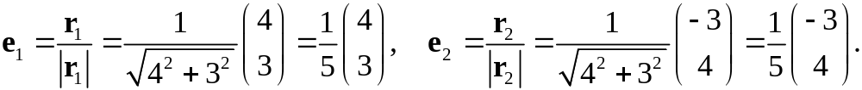
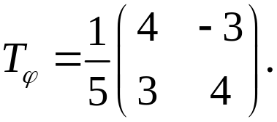
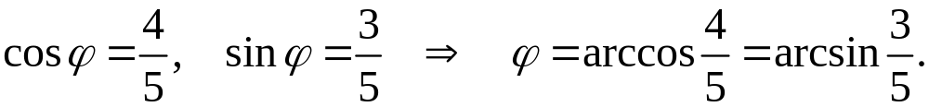
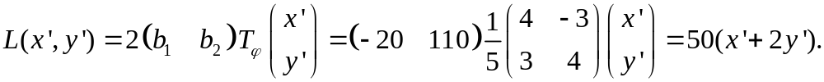

Нормируем собственные векторы:
Составляем матрицу поворота:
Находим линейную часть в повернутых координатах:
Уравнение кривой в повернутых координатах:

Slide 14








Квадрат есть только по y’ => это уравнение параболы.
Выделяем полный квадрат:
Координаты смещённой системы координат в повёрнутой:
Обозначаем:
Тогда, уравнение в канонической форме:

